Slide 1
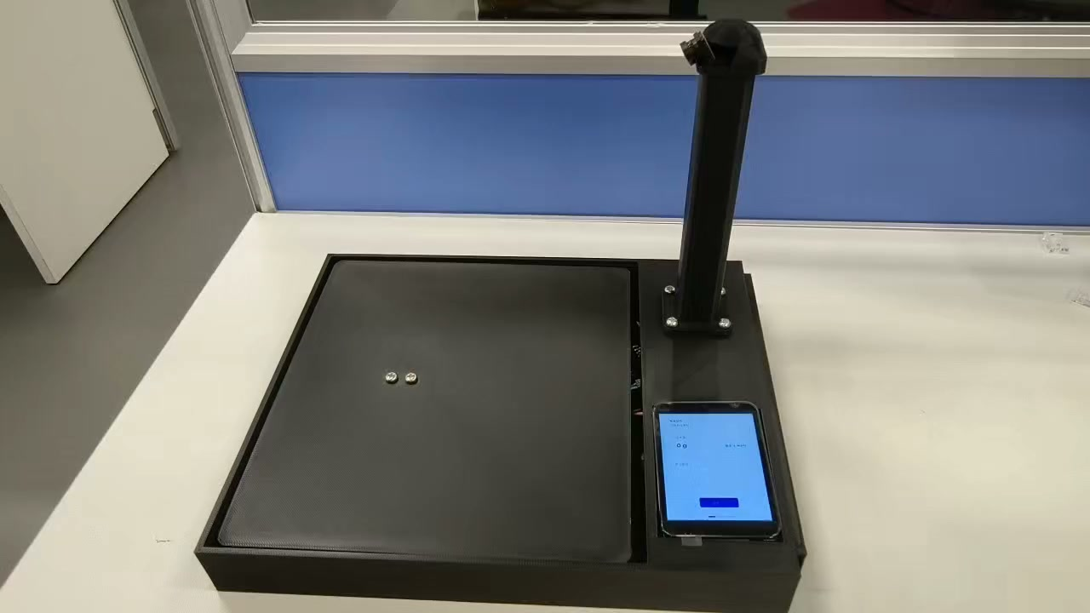
全国大学生物联网设计竞赛
膳衡智枢
基于物联网的智能饮食健康秤
信息随烹饪动作自然生成，让每一餐都成为健康数据
物联网 × 边缘AI × 健康管理
Notes:
各位评委老师好，我们是衡知未来团队。我们的作品是膳衡智枢，一台基于物联网的智能饮食健康秤。它最核心的理念是：信息随烹饪动作自然生成，让每一餐都能够自然沉淀为健康数据。
[Sources]
- 实机画面：D:/文档/物赛/食材_番茄炒蛋.mp4
- 团队与作品信息：竞赛设计文档

Slide 2
01 刚需问题
谁需要它？想管理饮食，却难以坚持记录的人
减脂 / 减肥
控糖 / 慢病
健身 / 增肌
他们不是不关心健康，而是记录成本太高。
01
02
03
搜索食材
估算份量
逐项录入
依赖用户知道准确名称
克数常靠经验猜测
流程长，难以坚持
用户必须先把一餐“翻译”成数据，门槛高，持续性低。
全国大学生物联网设计竞赛 · 膳衡智枢
02
Notes:
我们的目标用户是希望减脂、增肌、控糖，或者需要长期管理饮食的人。现在的问题并不是用户不知道记录有价值，而是每次都要搜索食材、估算克数、逐项录入。用户必须先把一餐翻译成数据，操作门槛高，也很难长期坚持。
[Sources]
- 用户痛点：竞赛设计文档第1章
- 目标场景：项目作品创意表

Slide 3
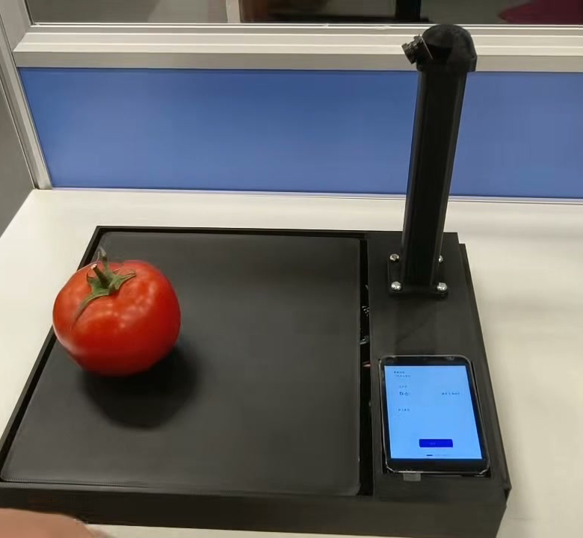
02 整体方案
膳衡智枢：信息随烹饪动作自然生成
用户只做本来就要做的动作
真实设备
放
称
选
得
摄像头识别食材
HX711给出实际重量
触控选择烹饪方式
端侧输出完整营养
全国大学生物联网设计竞赛 · 膳衡智枢
03
Notes:
我们的方案把用户动作压缩为四步：放、称、选、得。食材放上秤后，摄像头识别种类，HX711给出真实重量，用户只需在触控屏补充烹饪方式，端侧模型立即输出完整营养结果。也就是说，我们减少的是录入，不是信息维度。
[Sources]
- 实机画面：D:/文档/物赛/食材_番茄炒蛋.mp4
- 业务流程：最终工程README

Slide 4
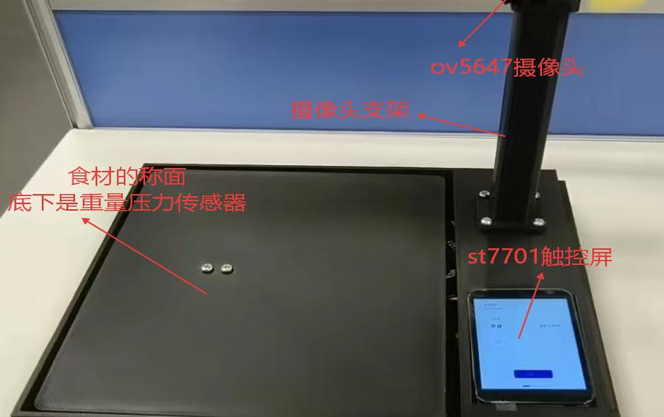
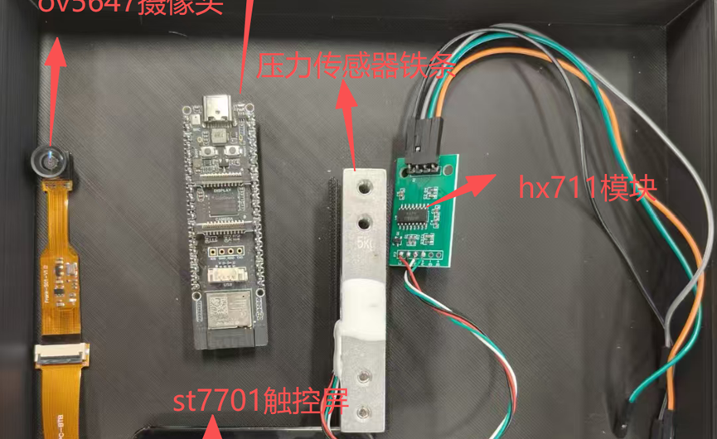
03 物联网技术 · 物
物：一台会看、会称、会算的边缘终端
ESP32-P4
摄像头
HX711
触控屏
360MHz双核RISC-V
YOLO11n端侧识别
24位ADC精确称重
480×640交互显示
多传感器融合，就地完成识别、称量与计算
全国大学生物联网设计竞赛 · 膳衡智枢
04
Notes:
物联网中的‘物’，是这台智能秤感知终端。ESP32-P4提供端侧算力，摄像头完成食材识别，HX711和压力传感器给出实际重量，触控屏负责交互与结果显示。它不是一台只会称重的秤，而是一台会看、会称、会算的边缘终端。
[Sources]
- 硬件规格：最终工程README
- 整机照片：D:/文档/物赛/外部拆解.png、内部拆解.png

Slide 5
05 物间事务运作机制
从锅边到建议，一条数据完成闭环
01
02
03
04
05
设备感知
端侧计算
云端沉淀
AI赋能
用户查看
放 / 称 / 选 / 得
营养结果即时生成
餐食入库与分层聚合
RAG检索与个性化建议
Web / App呈现
实时闭环留在端侧
长期认知交给云端
每一餐不止被记录，还会进入后续分析与规划
全国大学生物联网设计竞赛 · 膳衡智枢
06
Notes:
完整事务从秤面开始：设备感知食材和重量，端侧即时计算营养；记录随后上报云端，按日、周、月和年聚合；RAG检索用户历史与营养知识，再由大模型生成个性化建议，最终回到Web和App。这样，一餐从被看见到被持续理解，形成完整闭环。
[Sources]
- 数据流：竞赛设计文档第3章与第4章
- 云端功能：D:/文档/物赛/云端功能演示.mp4

Slide 6
06 针对性创新
创新不是堆技术，而是把计算放在合适的位置
端侧 · 方便
云端 · 全面
无感操作
RAG + 大模型
提升用户坚持率
长期档案、知识检索、个性化规划
YOLO + LightGBM本地联动，不等待网络往返
计算资源与数据整合按需扩展
动作即数据
分层归档
放、称、选自然完成采集
日 / 周 / 月 / 年长期可追溯
端侧保证即时体验，云端承接长期认知
全国大学生物联网设计竞赛 · 膳衡智枢
07
Notes:
我们的创新不是简单堆叠模型。实时性要求高的YOLO和LightGBM营养评估模型下沉到端侧，LightGBM营养模型单次推理约42毫秒；NutriCook只是该营养推理模块在工程中的组件名。长期档案、RAG和大模型留在云端。针对文本模型启动慢的问题，我们又把模型离线转换为二进制树表，加载由约7.8秒降到6.36毫秒，而且树结构和计算路径不变，不额外损失精度。
[Sources]
- 板端实测日志：LightGBM营养模型推理约42ms
- 模型加载实测：7805.18ms降至6.36ms
- 优化实现：最终工程营养推理组件

Slide 7
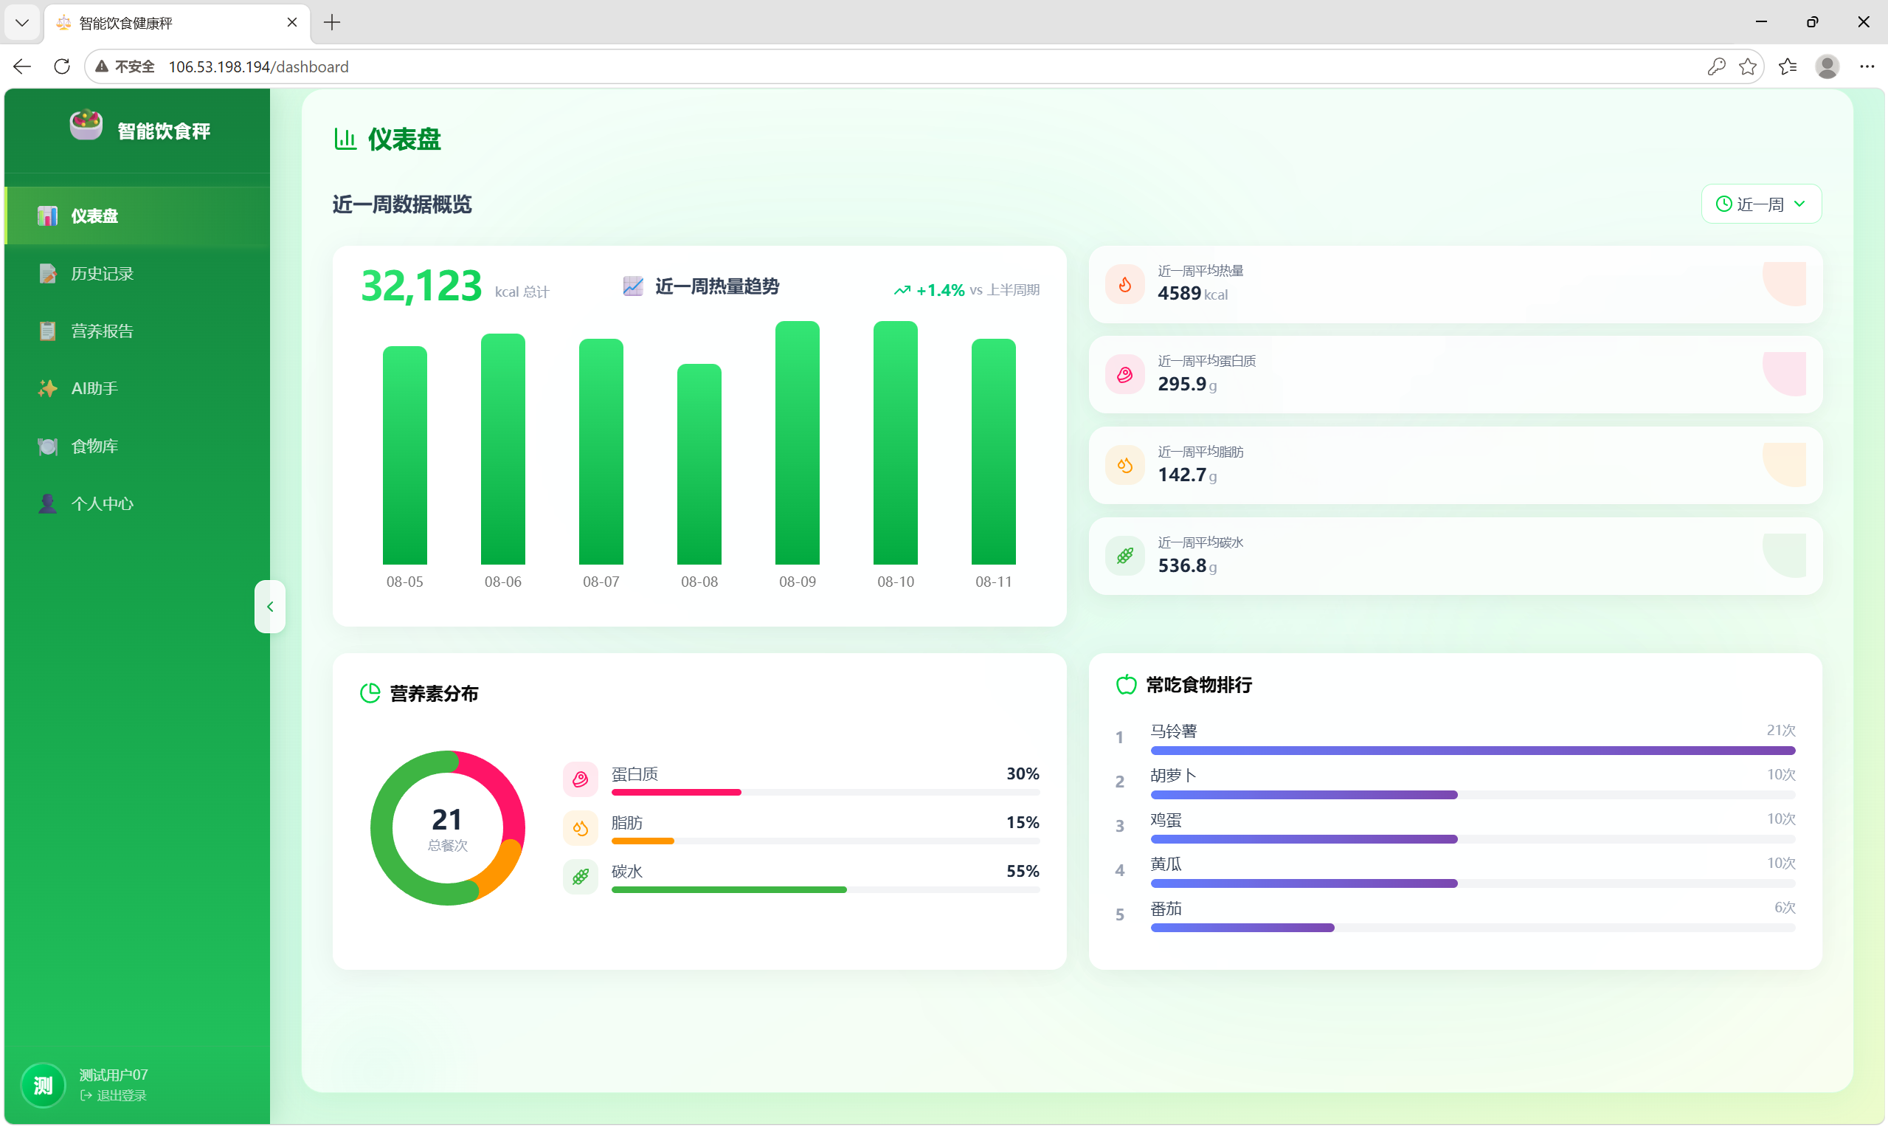
07 云端证据 · 数据看板
一餐上云后，先变成可追踪的营养趋势
真实运行界面
数据总结
近期饮食一目了然
热量、三大营养与常吃食物同步汇总。
单次结果由此成为持续可读的数据资产。
全国大学生物联网设计竞赛 · 膳衡智枢
08
Notes:
设备上传的每一餐不会停留在一次性结果。近期数据看板会自动汇总热量、蛋白质、脂肪、碳水以及常吃食物，让用户快速看见自己的饮食结构。
[Sources]
- D:/文档/物赛/云端1;近期营养数据.png

Slide 8
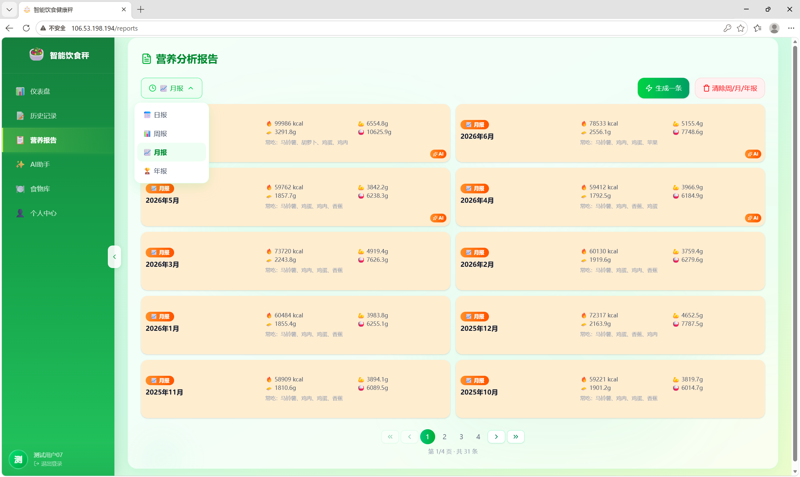
08 云端证据 · 营养报告
记录被自动归档，而不是停留在流水账
自动聚合
日·周·月·年
从单餐走向长期管理
系统按周期生成营养报告，呈现趋势、分布、常吃食物与阶段性建议。
全国大学生物联网设计竞赛 · 膳衡智枢
09
Notes:
当数据持续积累后，系统会按日、周、月、年自动生成营养报告。用户不需要再次整理，便能看到趋势、结构和阶段性变化。
[Sources]
- D:/文档/物赛/云端2：营养分析报告.png

Slide 9
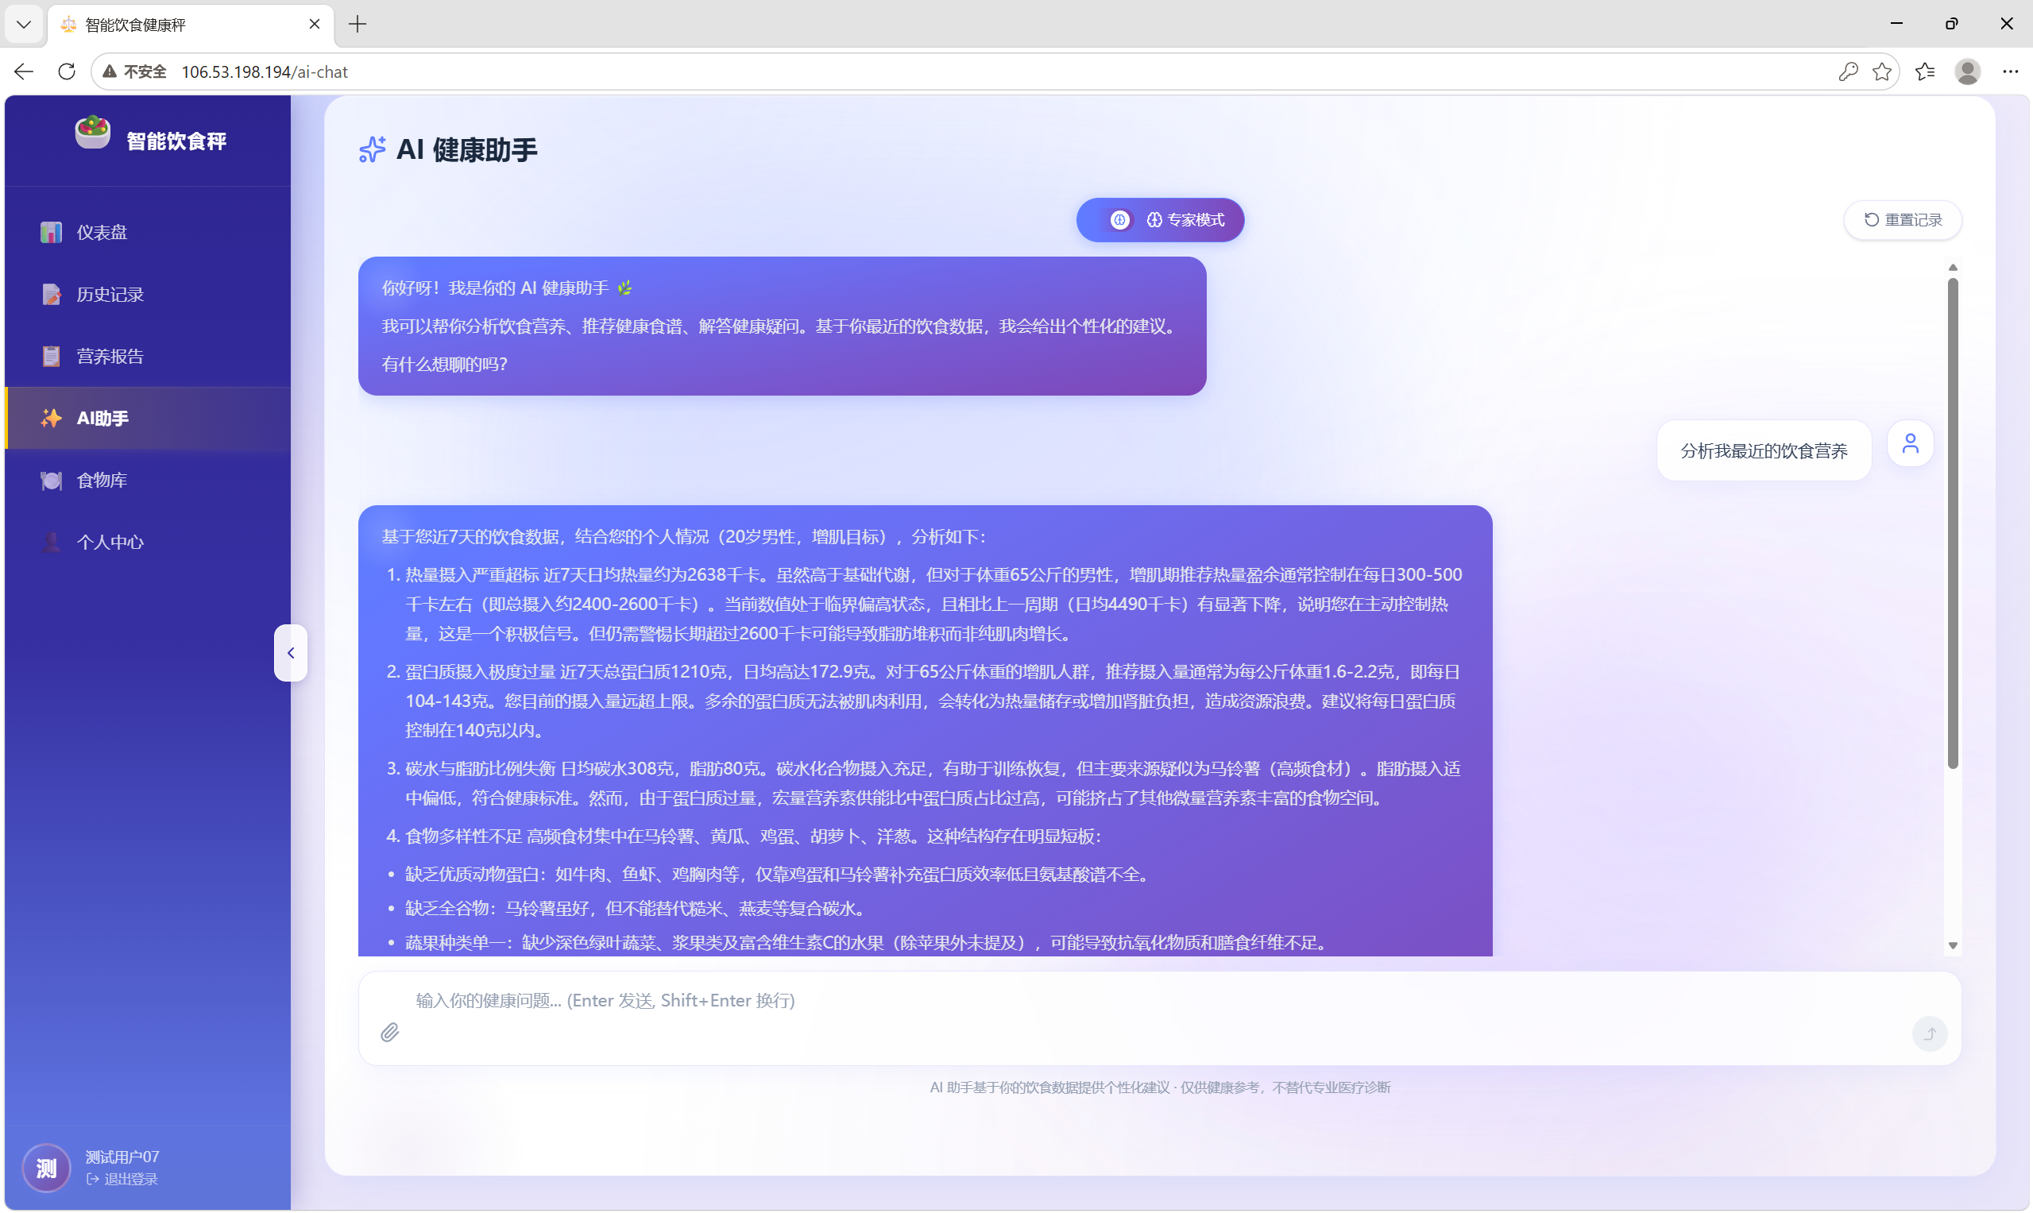
09 云端证据 · AI健康助手
RAG读取个人历史，让建议真正因人而异
个性化依据
3类数据
个人档案 + 近期餐食 + 营养知识库
快速模式回答日常问题；专家模式结合长期记录给出更完整的解释与规划。
全国大学生物联网设计竞赛 · 膳衡智枢
10
Notes:
云端AI健康助手并不是通用聊天窗口。RAG服务会结合个人健康档案、近期餐食记录和营养知识库检索相关内容，再生成更有依据的个性化回答。
[Sources]
- D:/文档/物赛/云端3;AI健康助手.png

Slide 10
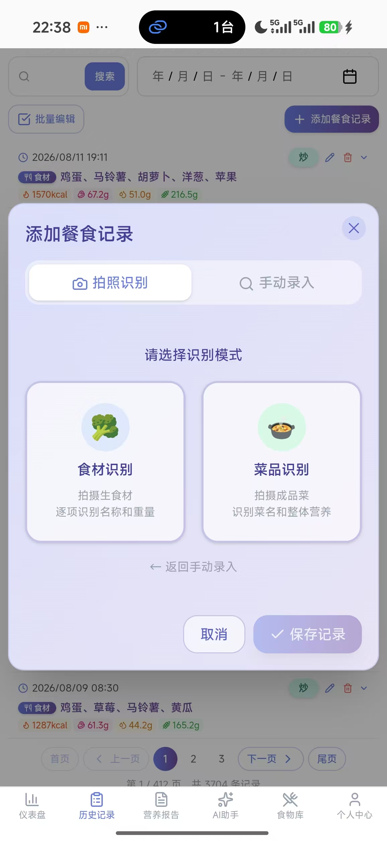
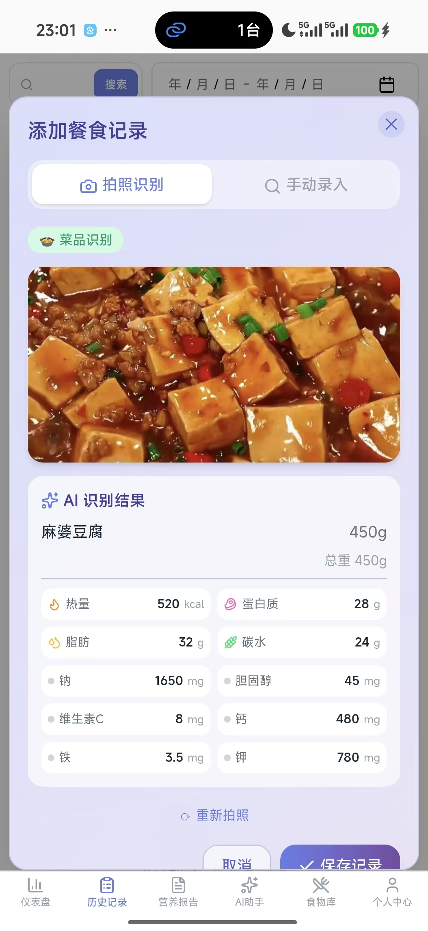
10 云端证据 · 移动补录
除智能秤自动记录之外，软件端仍覆盖外食与成品菜场景
01
选择记录方式
食材识别与菜品识别并列，覆盖设备之外的主动记录需求。
02
返回完整结果
识别菜品名称、估算重量并给出完整营养，最终进入同一份长期档案。
全国大学生物联网设计竞赛 · 膳衡智枢
11
Notes:
智能秤负责日常无感记录，手机端则补齐外食、成品菜等边界场景。用户可以选择识别方式，上传菜品照片后得到名称、重量估算和完整营养结果，并汇入同一份健康档案。
[Sources]
- D:/文档/物赛/云端4;添加餐食记录.jpg
- D:/文档/物赛/云端4;添加餐食记录2.jpg

Slide 11
膳衡智枢
用物联网让健康管理无感化，
让坚持不再成为负担
物联感知
端云协同
AI赋能
放 · 称 · 选 · 得
边缘即时 · 云端全面
数据沉淀 · 形成洞察
Notes:
最后，膳衡智枢希望用物联网让健康管理无感化，让坚持不再成为负担。我们通过物联感知自然获得数据，通过端云协同分配实时与长期任务，再用AI把数据转化为真正可用的健康洞察。谢谢各位评委老师。
[Sources]
- 总结：项目竞赛设计文档与作品创意表

